Slide 1
Quick Sort

Slide 2
Ý tưởng giải thuật
Chọn một phần tử trong mảng làm giá trị chốt (pivot).
Phân hoạch mảng thành hai phần, một phần gồm các phần tử nhỏ hơn giá trị chốt và một phần gồm các phần tử lớn hơn giá trị chốt.
Lặp lại các bước 1 và 2 cho mỗi phần của mảng đến khi mỗi phần chỉ còn một phần tử.
Kết hợp các phần đã được sắp xếp lại với nhau để tạo ra một mảng đã được sắp xếp hoàn toàn.

Slide 3
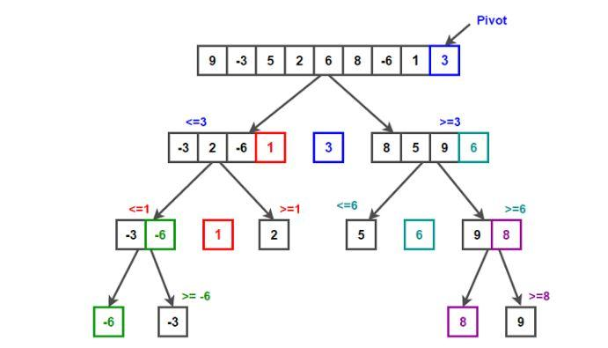
Ý tưởng giải thuật

Slide 4
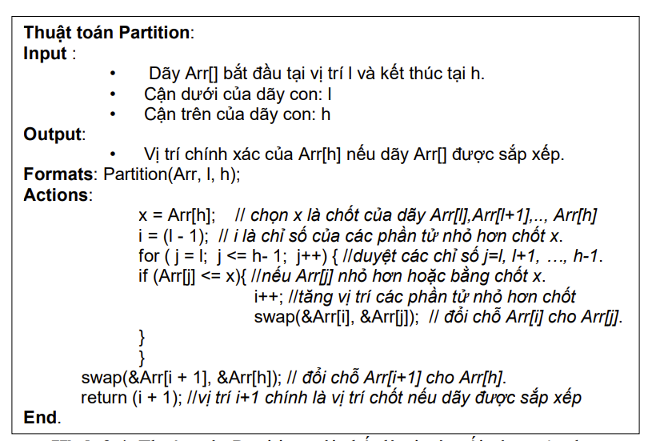
Biểu diễn giải thuật

Slide 5
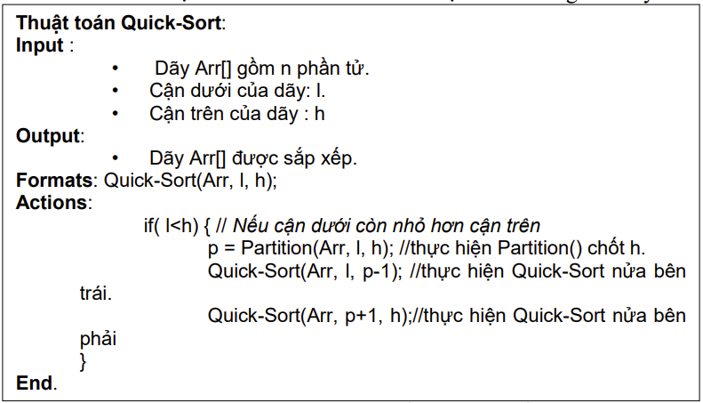
Biểu diễn giải thuật

Slide 6
Đánh giá độ phức tạp
Trong trường hợp xấu nhất, mỗi lần phân chia đều tạo ra một mảng có kích thước bằng 0 và một mảng có kích thước bằng n - 1, do đó độ phức tạp của Quick sort là O(n^2).
Trong trường hợp tốt nhất, mỗi lần phân chia đều tạo ra hai mảng có kích thước bằng nhau, do đó độ phức tạp của Quick sort là O(n log n).
Trung bình, Quick sort cũng có độ phức tạp là O(n log n) khi mỗi lần phân chia tạo ra hai mảng có kích thước gần bằng nhau.

Slide 7
Áp dụng giải bài DSA06006
Sử dụng quick sort để sắp xếp theo yêu cầu của đề bài.

